Slide 1
Comandos gestión de Directorios y archivos

Slide 2
de Directorios
Comando: MD o MKDIR
Etimología: Viene de make directory.
Función: Crear directorios
Sintaxis: MD [unidad\ruta\]
Comando: RD o RMDIR
Etimología: Viene de remove directory.
Función: Borra un directorio (solo si está vacío).
Sintaxis: RD [unidad\ruta\]
Comando: DELTREE
Etimología: delete “borrar” + tree “árbol”
Función: Borrar directorios (estando o no vacíos).
Sintaxis: DELTREE [unidad\ruta\]

Slide 3
Comando: CD
Etimología: De change dir (cambiar directorio)
Función: Permite cambiar de un directorio activo a otro. podemos movernos por el árbol de directorios.
Sintaxis: CD [unidad:]\[ruta]\[directorio]
Peculiaridades: Si deseamos retroceder un directorio no hace falta poner la ruta nos basta con poner cd..
Comando: TREE
Etimología: Palabra inglesa tree (árbol).
Función: Este comando nos mostrara la estructura o el árbol de directorios de la unidad especificada en función opcional de unos parámetros dados.
Sintaxis: tree [unidad\ruta] [/f] [/a]
Donde unidad/ruta podremos especificar la ruta de la cual deseamos obtener esta información. El parámetro /f hará que se muestren también los archivos dentro de esta estructura de directorios.

Slide 4
de Archivos
Comando: MOVE
Etimología: Viene de move (mover)
Función: Este comando mueve archivos de un directorio a otro. Este comando vendría hacer internamente una copia del archivo al directorio especificado a mover, luego borra el fichero de salida.
Sintaxis: move [/y]
Donde /y es un parámetro que poniéndolo el move moverá ficheros sin preguntar la confirmación de reemplazo a otros archivos que se puedan llamar de la misma forma al directorio de destino. En caso de no especificarse, MSDOS nos preguntara la confirmación de reemplazo de ficheros. A continuación debemos especificar el directorio de origen y el de salida o destino.

Slide 5
Comando: TYPE
Etimología: Pos lo de siempre, anglicismo.
Función: Ver el contenido de archivos de texto, haciendo un listado (no permite el uso de comodines).
Sintaxis: TYPE [unidad:]\[ruta]\[directorio]\ Comando: PRINT
Etimología: Pues de imprimir J
Función: Imprime archivo de texto.
Sintaxis: : PRINT [unidad:]\[ruta]\[directorio]\ Comando: COPY
Etimología: Pos lo de siempre copy en el ingles de copiar.
Función: Este comando permite la reproducción o copia de archivos o ficheros (es lo mismo).
Sintaxis: copy

Slide 6
Comando: REN o RENAME
Etimología: Viene de la palabra inglesa rename (renombrar).
Función: Su función es dar un nuevo nombre a un fichero. No se puede renombrar y que haya dos archivos con el mismo nombre, ni MSDOS ni Windows lo permiten dentro de un mismo directorio. Si los archivos llamados de forma igual se encuentran en directorios distintos si lo permiten. También podemos usar en este comando los comodines del dir J.
Sintaxis: rename Comando: DEL
Etimología: Su nombre viene como siempre del ingles (delete) L.
Función: Es el comando encargado de eliminar archivos. En este comando podemos usar los comodines que usábamos en el comando dir.
Sintaxis: del [unidad:]\[ruta]\[directorio]\ Comando: ERASE
Función: Exactamente igual que el anterior, por ello no le daré mas importancia.
Sintaxis: erase [unidad:]\[ruta]\[directorio]\

Slide 7
De poco uso
Comando: FC
Etimología: Como siempre referencia al ingles (normal en la informática) file compare.
Función: Sirve para comparar dos ficheros y verificar así que las copias son exactas.
Sintaxis: FC fichero1 fichero2
Comando: UNDELETE
Etimología: UN (recupera) DELETE (el borrado),
Función: Permite recuperar ficheros previamente borrados con la orden DEL. Posee tres parámetros /LIST (presenta una lista de archivos recuperables), /ALL (recupera todos los archivos sin pedir confirmaciones) y /DOS (crea una lista de archivos borrados por el dos y otra de archivos borrados por otro motivo).
Sintaxis: UNDELETE [parámetros]

Slide 8
Especiales
Comando: XCOPY
Función: Con el COPY solo copiábamos archivos con este comando podemos copiar un directorio entero, con sus subdirectorios y archivos.
Sintaxis: xcopy origen [destino]
Donde origen es la ruta del directorio o archivo a copiar.
Parámetros: En este comando puedes incluir unos parámetros o modificadores que tendrá en cuenta a la hora de ser ejecutado, estos son: /P : Pide confirmación de SI o NO antes de copiar cada archivo. /S : Indica que la copia debe hacerse extensiva a todos los subdirectorios. /E : Copia también los directorios vacíos. /W : Espera la confirmación antes de copiar los archivos. /V : Verifica la correccion de la copia. /D Obliga a hacer una copia selectiva solo de los ficheros de fecha igual o mayor a la especificada.

Slide 9
Comando: DOSKEY
Función: Este comando se encuentra residente en memoria y una vez activado, permite visualizar los comandos de MSDOS introducidos con anterioridad. Comando: VERIFY
Función: Comando que indica al sistema que archivos son escritos correctamente.
Sintaxis: verify (on/off)
Comando: EDIT
Función: En MSDOS podemos contar con un editor de texto, con una interface grafica para msdos J. Con este editor de texto implementado en MSDOS podemos editar cualquier archivo que contenga texto.
Sintaxis: edit [unidad:]\[ruta]\[directorio]\ Ejemplo: c:\>edit autoexec.bat

Slide 10
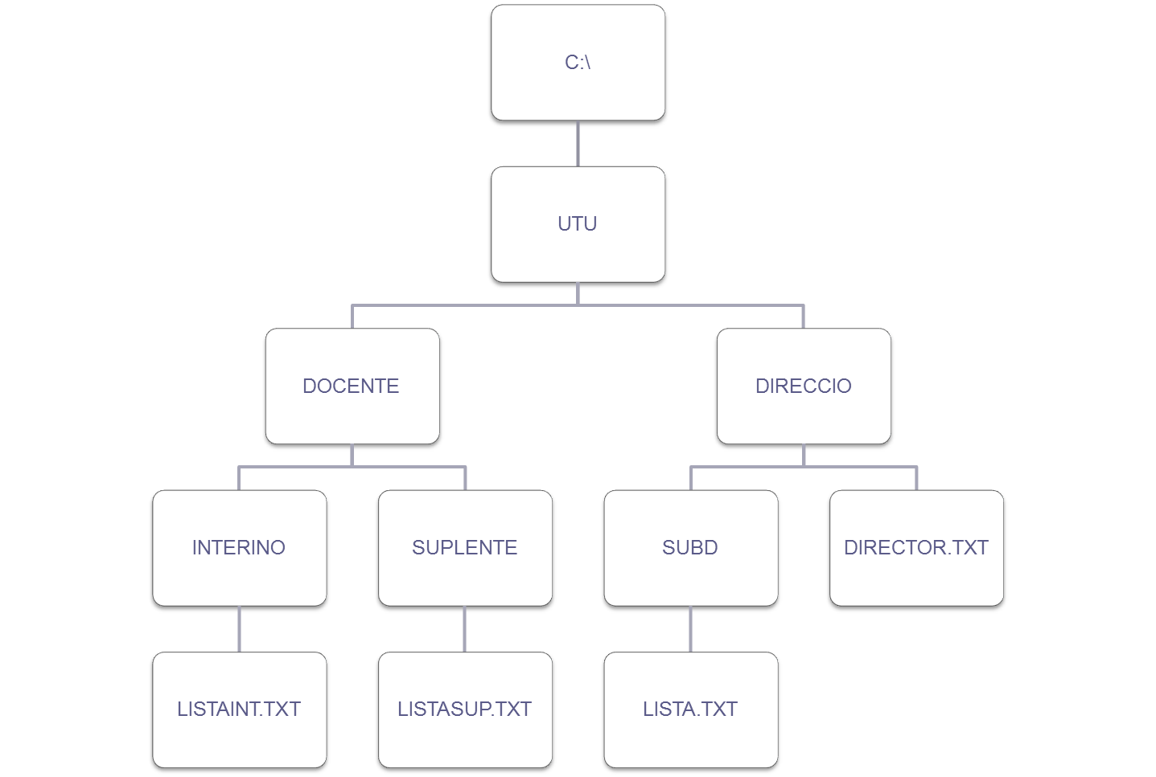
Ejercicio

Slide 11
Solución a ejercicios de clase Formato Camino Absoluto
MD C:\UTU
MD C:\UTU\DOCENTE
MD C:\UTU\DOCENTE\INTERINO
MD C:\UTU\DOCENTE\SUPLENTE
MD C:\UTU\DIRECCIO
MD C:\UTU\DIRECCIO\SUBD
COPY CON C:\UTU\DOCENTE\INTERINO\LISTAINT.TXT
Contenido Ctrl+Z
COPY CON C:\UTU\DOCENTE\SUPLENTE\LISTASUP.TXT
Contenido Ctrl+Z
COPY CON C:\UTU\DIRECCIO\DIRECTOR.TXT
Contenido Ctrl+Z
COPY CON C:\UTU\DIRECCIO\SUBD\LISTA.TXT
Contenido Ctrl+Z

Slide 12
Solución a ejercicios de clase Formato Camino Relativo
Solución entrando a cada directorio y usando rutas relativas
MD UTU
CD UTU
MD DOCENTE
CD DOCENTE
MD INTERINO
CD INTERINO
COPY CON LISTAINT.TXT
Contenido Ctrl+Z
CD..
MD SUPLENTE
CD SUPLENTE
COPY CON LISTASUP.TXT
Contenido Ctrl+Z
CD..
CD..
MD DIRECCION
CD DIRECCION
COPY CON DIRECTOR.TXT
Contenido Ctrl+Z
MD SUBD
CD SUBD
COPY CON LISTA.TXT
Contenido Ctrl+Z
Otra solución al ejercicio usando rutas relativas, pero sin entrar a los directorios: (sin cambiar mi posición de trabajo)
MD UTU
MD UTU\DOCENTE
MD UTU\DOCENTE\INTERINO
MD UTU\DOCENTE\SUPLENTE
MD UTU\DIRECCIO
MD UTU\DIRECCIO\SUBD
COPY CON UTU\DOCENTE\INTERINO\LISTAINT.TXT
Contenido Ctrl+Z
COPY CON UTU\DOCENTE\SUPLENTE\LISTASUP.TXT
Contenido Ctrl+Z
COPY CON UTU\DIRECCIO\DIRECTOR.TXT
Contenido Ctrl+Z
COPY CON UTU\DIRECCIO\SUBD\LISTA.TXT
Contenido Ctrl+Z

Slide 13
Solución ejercicio clase camino absoluto
md c:\respaldo
move c:\utu\docente\interino\listaint.txt c:\respaldo
move c:\utu\docente\suplente\listasup.txt c:\respaldo
move c:\utu\direccion\director.txt c:\respaldo
move c:\utu\direccion\subd\lista.txt c:\respaldo
rd c:\utu\docente\interino
rd c:\utu\docente\suplente
rd c:\utu\docente

Slide 14
Solución ejercicio clase camino relativo
Otra Solucion solo en camino relativo:
md respaldo
move utu\docente\interino\listaint.txt respaldo
move utu\docente\suplente\listasup.txt respaldo
move utu\direccion\director.txt respaldo
move utu\direccion\subd\lista.txt respaldo
rd utu\docente\interino
rd utu\docente\suplente
rd utu\docente
Solución aceptable usando casi todo en camino absoluto:
md respaldo
cd utu
cd docente
cd interino
move listaint.txt c:\respaldo
cd..
rd interino
cd suplente
move listasup.txt c:\respaldo
cd..
rd suplente
cd..
rd docente
cd direccion
move director.txt c:\respaldo
cd subd
move lista.txt c:\respaldo
Otra solución(todo en camino relativo):
md respaldo
cd respaldo
move ..\utu\docente\interino\listaint.txt
move ..\utu\docente\suplente\listasup.txt
move ..\utu\direccio\director.txt
move ..\utu\direccio\lista.txt
Rd ..\utu\docente\interino
Rd ..\utu\docente\suplente
Rd ..\utu\docente

